Slide 1
Hrvatski novac-kovanice-lipe

Slide 2
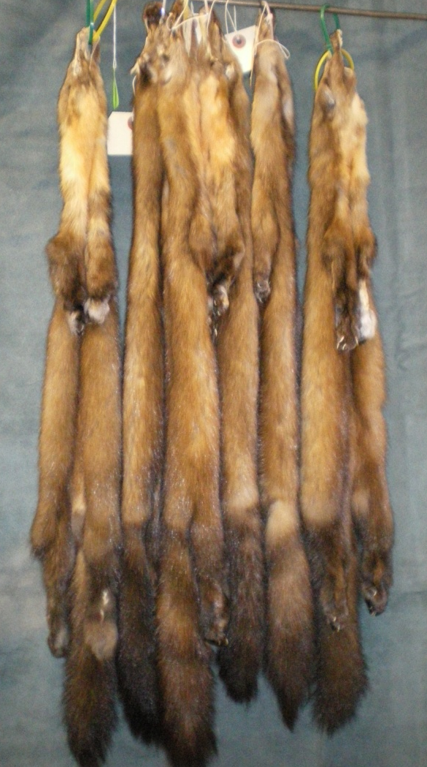
Priča o predmetu: Povijest
Naziv: Kunino krzno kao sredstvo plaćanja prije novca u modernom smislu
Od 1941. do 1945. godine valuta Nezavisne Države Hrvatske
Od 1994. godine valuta Republike Hrvatske
Međunarodna kratica: HRK

Slide 3
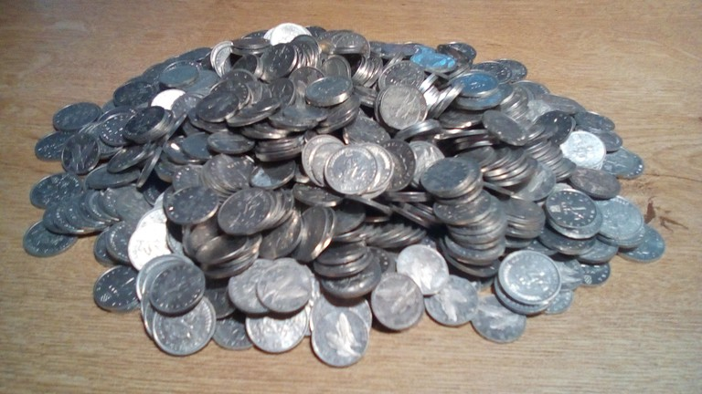
Priča o predmetu: Jedinice i oznake
Najmanja jedinica:
lipa → 1 kuna = 100 lipa
Oznake:
kuna - kn, lipa - lp

Slide 4
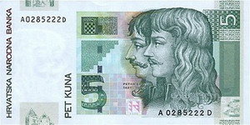
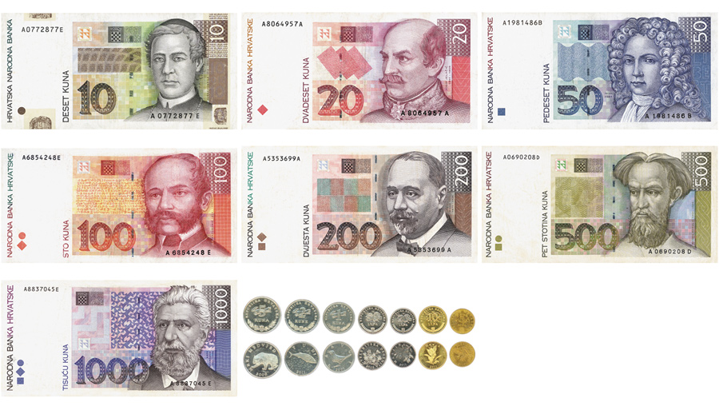
Priča o predmetu: Novčanice
5 kn - Fran Krsto Frankopan i Petar Zrinski (rijetko korišteno)
10 kn - Juraj Dobrila
20 kn - Josip Jelačić
50 kn - Ivan Gundulić
100 kn - Ivan Mažuranić
200 kn - Stjepan Radić
500 kn - Marko Marulić
1000 kn - Ante Starčević

Slide 5
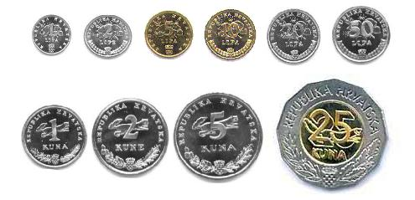
Priča o predmetu: Kovanice
Kune
Lipe
1 kn - slavuj
2 kn - tunj
5 kn - mrki medvjed
25 kn (rijetko korišteno) - razno
1 lp - kukuruz
2 lp - vinova loza
5 lp - hrast lužnjak
10 lp - duhan
20 lp - maslina
50 lp - velebitska degenija

Slide 6

Uporaba: Funkcija novca
razmjena roba i usluga
prodaja i kupnja
mjerilo vrijednosti, cijena i troškova
plaćanje

Slide 7
Uporaba
osigura normalne životne uvjete u kojima se možete razvijati i napredovati
osnovna reprodukcija ili osnovni standard: hrana, stanovanje, odjeća i rekreacija
proširena reprodukcija: sve vrste ulaganja u osobni razvoj

Slide 8
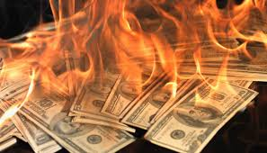
Uporaba: Zloupotreba novca
Trošenje novca za zadovoljenje vlastitog užitka bez obzira što se time može naštetiti drugima

Slide 9

Hvala na pozornosti!
Leona Butek , 5.r.

